Slide 1

验光 DA 培训 | 2026年8月25日当周
CRM 追踪表回顾、全院区 SOP 检查结果、各院区具体问题与优秀案例
CTE D5 · NGT · CTE D7 · LA · Song Han
供 DA 培训与复盘使用 · 仅限内部

Slide 2
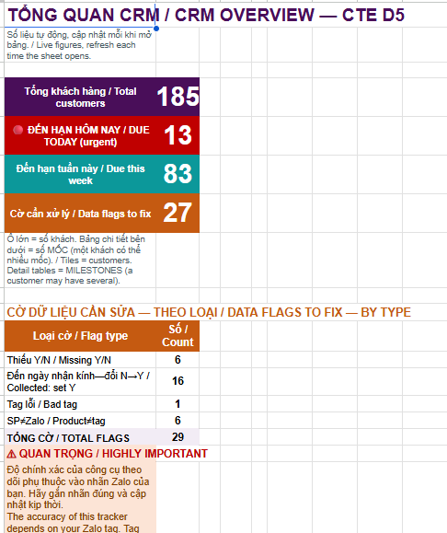
确立基准
CRM 总览：了解今天有哪些待办
重点查看内容
CRM 总览显示的内容
1
今天到期的跟进数量
红色紧急区块 — 每天早上从这里开始。
▪ 今天有多少客户跟进到期
▪ 每周有多少跟进到期
▪ 有多少数据标记需要修正
▪ 每一类数据标记的数量
2
不同的跟进节点类别
今天到期、本周到期、以及待修正的数据标记。
追踪表覆盖范围
已上线： NGT 与 CTE D5
即将上线： CTE D7 与 LA
每天查看 CRM 总览，了解每天有多少跟进到期、有多少数据标记需要修正
CRM 总览 — CTE D5（实时视图）
Mắt Sài Gòn | 验光 DA 培训
2

Slide 3
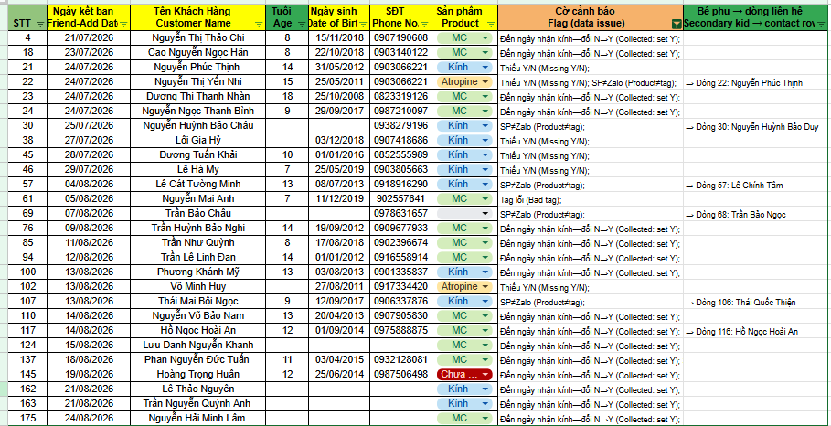
1. 全院区共性问题 | 修正数据标记
及时修正数据标记，避免影响追踪表、SOP 结果与奖金
数据标记为什么重要
▪ 会影响追踪表的准确性
▪ 可能影响系统分配的 SOP 跟进节点
▪ 会影响记录在案的 SOP 表现
▪ 最终可能影响你的奖金
多数数据标记约 10 分钟即可修正
你应该怎么做
▪ 定期检查数据标记
▪ 及时补全或更正缺失、错误的信息
▪ 确保客户资料被正确记录
▪ 自己无法解决时，在 Zalo 群里提出
数据标记 — 被标记、需要修正的客户记录
处理步骤
1
查看该记录为何被标记 — 阅读标记栏，它会写明具体问题。
2
更正缺失或错误的信息 — 补全 Y/N、日期、电话、产品与标签等字段。
不要让 10 分钟就能解决的问题
影响你的奖金。
3
无法解决时请求协助 — 发到 Zalo 群里，不要放着不处理。
Mắt Sài Gòn | 验光 DA 培训
3

Slide 4
1. 全院区共性问题 | 遵守 SOP 标准
SOP 达标率仍然不足
CTE D5
NGT
合计
0/22
1/21
1/43
达标／抽样
达标／抽样
达标／抽样
CTE D7、 LA 与 SH 尚未进行量化追踪，其追踪表即将上线。
全院区共性问题
SOP 达标的定义
▪ 观察到个别 D7 跟进
▪ 但整套要求的跟进节点普遍没有完成
▪ 会员权益信息发得比客户关怀跟进更稳定
▪ 沟通仍以被动回复为主，而非 DA 主动发起
▪ 往往是客户先开口
▪ 跟进必须在正确的节点进行，并覆盖正确的内容
许多对话在 DA 自我介绍与会员权益信息之后便停止，后续缺少足够的客户关怀与复查沟通。
一次达标的跟进必须：
✓ 在要求的节点进行
✓ 覆盖正确的内容
✓ 在需要时主动发起
✓ 达成该触点的具体目的
在正确的节点跟进，并覆盖正确的内容。
Mắt Sài Gòn | 验光 DA 培训
4

Slide 5
2. 各院区具体问题 | 各院区具体问题
各院区具体问题
CTE D5
结果：0/22 达标
NGT
结果：1/21 达标
主要问题
▪ CD3–5、CD7、CD14 与 D30 未被稳定完成
▪ 沟通基本局限于会员权益
▪ DA 互动仍以被动为主
▪ 以下方面沟通有限：定制、取镜、保修、复查与转介绍
观察到部分 D7 类跟进，但整体跟进数量仍然偏低。
主要问题
▪ D30 跟进基本没有完成
▪ 观察到少量 D7 跟进
▪ 其他主动客户互动仍然有限
▪ 取镜之后客户关系没有被持续维护
重点： 不要只发会员权益信息，要完成整套要求的跟进流程。
重点： 以配戴情况、保修与复查作为主动联系客户的自然切入点。
CTE D7
仅作定性检查
LA
仅作定性检查
主要问题
▪ 不同客户之间执行差异很大
▪ 部分客户走完了流程的一部分，另一些则漏掉多个环节
▪ 常见缺口：定制进度更新、取镜沟通、D7 跟进、转介绍权益、客户信息准确性
检查中既有较完整的案例，也有仅完成一两个触点的案例。
主要问题
▪ 观察到一些良好的 D7 与取镜沟通
▪ 其他案例漏掉定制沟通、取镜当天晚间跟进、Ortho-K 第 2 天、D7 与 D30、科普内容与转介绍
▪ 有时在尚未建立客户关系前就先发营销与会员信息
CZ 指出，DA 应从关心孩子配戴情况与视力的角度出发进行沟通。
重点： 对每一位客户都一致地执行同一套完整客户旅程。
重点： 先加强关怀型跟进，再依靠营销或转介绍信息。
好的做法已经存在，但尚未一致地应用到每一位客户身上。
Mắt Sài Gòn | 验光 DA 培训
5

Slide 6

2. 各院区具体问题 | SONG HAN：先把基础做对
每一位验光客户都应加到 Zalo 并正确打标签
1. 录入每一位客户
2. 正确使用 MC 标签
3. 取镜前主动沟通
4. 取镜后持续跟进
1
录入每一位客户
正确的 MC 标签应该是这样
▪ 目前并非所有验光客户都被加到 Zalo
▪ 而且院区客流量本身并不高
▪ 没有加上的客户无法进入会员或跟进流程
▪ 这是最基础的问题
2
正确使用 MC 标签
▪ 客户姓名与备注有时缺失或填错
▪ 标签错误会导致客户难以识别、后续难以跟进
▪ 按截图中的 MC 标签格式统一填写
▪ 一发现客户信息有误就立即更正
为什么这是正确的
取镜前主动沟通
1
MC 标签正确 — 以 MC 前缀和日期开头。
3
▪ 制作或定制进度更新
▪ 预计取镜时间与取镜安排
▪ 清晰的取镜信息
2
客户身份清晰 — 家长／孩子姓名完整写出。
4
取镜后持续跟进
3
命名格式统一 — 每位客户都使用同一结构。
▪ 询问孩子配戴眼镜的适应情况
▪ 主动解答疑问并分享实用的护眼知识
▪ 取镜之后继续维护客户关系
4
便于日后查找跟进 — 下一个跟进节点到期时可直接搜索到。
把每一位客户都加上，并使用正确的 MC 标签格式。做不到这一点，
客户就无法被追踪，也无法被正常跟进。
Mắt Sài Gòn | 验光 DA 培训
6

Slide 7
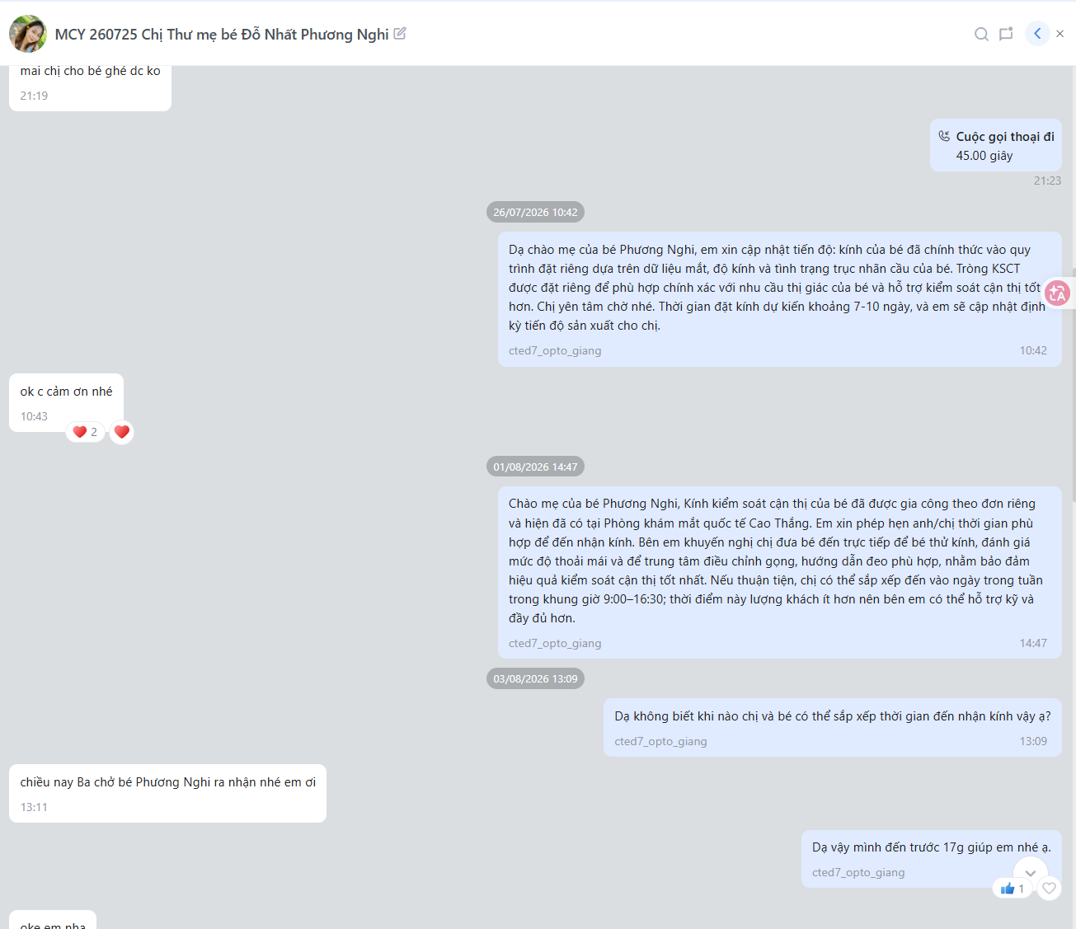
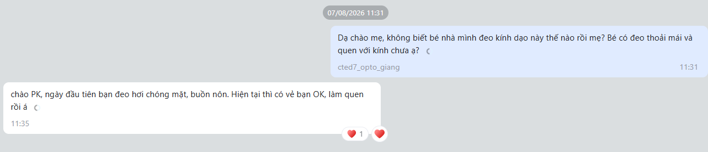
3. 优秀案例 | 优秀案例：主动管理客户旅程
优秀案例：主动管理客户旅程
客户： MCY 260725 Chị Thư mẹ bé Đỗ Nhất Phương Nghi
图中展示的三个阶段
为什么这是好的做法
1
1
定制信息
主动告知家长
▪ DA 主动告知进度，不等客户来问
▪ 客户清楚每个阶段的进展
▪ DA 显得有条理、细心且专业
▪ 家长更放心孩子的情况被妥善跟进
▪ 持续沟通有助于建立对 DA 的信任
2
取镜信息
清晰传达，并提供时间选择
2
3
取镜后回访
了解孩子配戴眼镜的适应情况
主动沟通让 DA 显得专业，也有助于建立客户信任。
培训要点
DA 应主动管理从定制、取镜到售后关怀的整个客户旅程，而不是等客户来问进度。
定制进度更新（26/07）与
取镜沟通（01–03/08）
3
取镜后回访（07/08）
端到端管理客户旅程 —
不要等客户来问。
Mắt Sài Gòn | 验光 DA 培训
7

Slide 8
4. 核心要点 | 核心要点
核心要点
1
修正数据标记
2
遵守 SOP 标准
3
有问题就问
▪ 数据标记会影响追踪表
▪ 会影响 SOP 追踪
▪ 可能影响你的奖金
▪ 很多问题约 10 分钟就能修好
▪ 不要把容易更正的问题一直放着
▪ 无法处理某个标记时请求协助
▪ 在要求的节点进行跟进
▪ 每个触点都覆盖正确的内容
▪ 随便发一条信息并不等于 SOP 已完成
▪ SOP 为你提供了建立客户关系的固定触点
▪ 跟进做得好，客户会熟悉你、信任你
▪ 关系更牢固，有助于互动、复查与转介绍
▪ 新流程我们都还在学习
▪ 不懂是正常的
▪ 但我们不知道你哪里不懂
▪ 在 Zalo 群里提问
▪ CZ 和 Khoa 会解答与说明
▪ 我们在这里支持你
不要让 10 分钟就能解决的问题影响你的奖金。
把每个 SOP 触点用来建立客户关系，而不只是完成一项任务。
不懂是正常的。早点问，我们一起解决。
修好数据。 遵守 SOP。 有疑问就问。
Mắt Sài Gòn | 验光 DA 培训
8

